Slide 1
MATLAB及控制系统仿真
主讲：胡长晖
hchnjupt@njupt.edu.cn

Slide 2
课程安排
理论课: 22学时，讲述基础知识，基本原理、方法。
实验课：10学时，完成5个实验。
教材:
《机电系统动态仿真
——基于MATLAB/Simulink 》
刘白雁 等编 机械工业出版社

Slide 3
考试评分标准
卷面成绩：60％（闭卷）
实验成绩：25%
平时成绩：15％

Slide 4
课程讲述内容
第1章 MATLAB基础
第2章 数组及其运算
第3章 数据和函数的可视化
第4章 MATLAB编程
第5章 系统模型
第6章 系统时间响应及其仿真
第7章 系统频率响应及其仿真
第8章 控制系统的综合与校正
第9章 Simulink动态仿真

Slide 5
课程要注意的问题
1、理论讲述与实验相结合
2、课后必须花大量时间仔细阅读课本、上机测试
3、不清楚的问题及时反馈给老师
4、理论和实践同时学习
5、本课程重点阐述MATLAB工具在控制系统的应用。

Slide 6
前 言
系统仿真（Simulation）：是指对系统模型的试验间接地获取原形的规律性认识。
系统仿真：分为物理仿真和数学仿真。
物理仿真：是根据现实系统的物理性质构造系统的物理模型，并在物理模型上进行试验。
数学仿真：是根据现实系统的数学关系构造系统的数学模型，通过数学模型进行试验。
数学仿真也就是通常所说的计算机仿真。
MATLAB仿真软件：是美国The Math Works公司推出的，面向科学与工程计算的高级语言。

Slide 7
第1章 MATLAB基础
系统仿真是根据被研究的真实系统的数学模型研究系统性能的一门学科。
算法和计算机程序设计是核心，直接决定原来问题是否能够正确求解。

Slide 8
1.1概述
MATLAB: MATrix （矩阵）和LABoratory（实验室）。
创始人：Cleve Moler 教授，美国新墨西哥大学计算机科学系主任。（1980年）
1984年Cleve Moler和John Little成立了Math Works公式，正式把MATLAB推向市场。
2002年8月MATLAB6.5, 2004年MATALB7.0.
2006年开始，分别在每年3月和9月各进行一次MATLAB的产品发布，命名方式为’R+年份+代码’，对应上、下半年的代码分别是a和b。

Slide 9
1.MATLAB的主要产品构成
主要6个部分：
（1）MATLAB：数字分析和图形处理
（2）MATLAB Toolbox 函数库
（3）MATLAB Complier 编译器
（4）Simulink：仿真工具
（5）Sateflow 描述复杂事件驱动系统的逻辑行为
（6）Real-Time Workshop 从Simulink框图自动生成C或ADA代码。

Slide 10
2.MATLAB语言的特点
MATLAB丰富的函数使开发者无需重复编程，只需要简单地调用。
（1）编程效率高
（2）使用方便
（3）高效方便的的科学计算
（4）先进的可视化工具
（5）开放性、可扩展性强
（6）特殊应用工具箱
（7）高效仿真工具Simulink

Slide 11
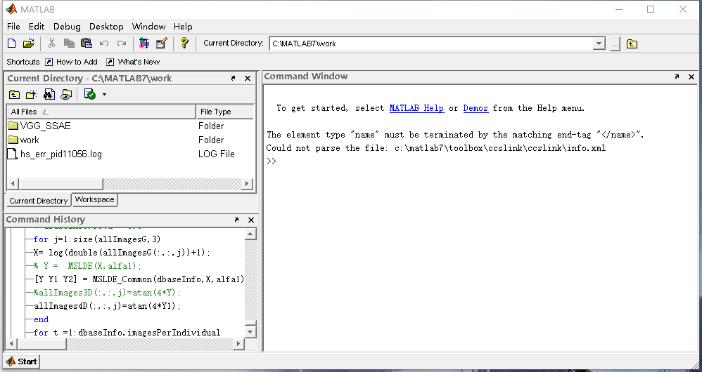
1.2 MATLAB操作界面
（1）工作空间浏览器（Workspace Broswer）
（2）历史指令窗（Command History）
（3）指令窗（Command Window）
（4）启动按钮（Start）
（5）当前目录浏览器（Current Directory Browser）

Slide 12
1.3 指令窗运行
1.3.1 数值、变量和表达式
1.MATLAB的数值采用十进制表示。
2.变量命名规则：1,英文首字母（数字和下连符），2,大小写敏感和有字符范围（64字符）.
3.MATLAB默认的预定义变量:ans; i或j; pi; Inf或inf; NaN或nan; realmax; realmin.

Slide 13

4.运算符和表达式
 | 数学表达式 | 运算符 | MATLAB表达式
加 | a+b | + | a+b
减 | a-b | - | a-b
乘 | a×b | * | a*b
除 | a÷b | /或\ | a/b或b\a
幂 |  | ∧ | a∧b

Slide 14
4.运算符和表达式
所有运算均定义在复数域中。
左右除对标量运算相同，对矩阵运算不同。
表达式由变量名、运算符和函数名组成
在书写表达式时，赋值符“=”和运算符两侧允许有空格。
运算的优先级依次是：指数运算、乘除运算、加减运算

Slide 15
5.复数和复数矩阵
real(z) 复数Z的实部
imag(z) 复数Z的虚部
abs(z) 复数Z的模
angle(z) 复数Z的相角
变量名和虚单元要用’*’隔开.
a=3,b=5,c=a+b*i

Slide 16
1.3.2 指令窗操作
1.MATLAB中的标点符号
名 称 | 标 点 | 功 能
空格 |  | 输入量,数组元素之间的分隔符
逗号 | ， | 有空格功能;运算结果的指令间的分隔符
黑点 | . | 数值小数点
分号 | ; | 数组行间分隔符;不显示计算结果的’结尾’标志;不显示计算结果的指令间分隔符
注释号 | % | 注释行的”启首”标志

Slide 17
MATLAB常用标点符号功能(续)
圆括号 | ( ) | 数组援引,函数指令输入参量列表时用
方括号 | [ ] | 输入数组,函数指令输出参量列表时用
花括号 | { } | 元胞数组记述符
单引号对 | ‘’ | 字符串记述符
冒号 | : | 用以生成一维数组以及用于表示数组下标(全行或全列)
下连符 | _ | 可用于变量,函数或文件名的连字符以便于记,读
“At”符号 | @ | 在函数名前形成函数句柄
续行号 | .... | 3个以上的黑点构成,表示行”继续”

Slide 18
2.指令窗中常用控制指令
指 令 | 含 义 | 指 令 | 含 义
cd | 设置当前工作目录 | edit | 打开M文件编辑器
clf | 清除图形窗 | exit | 关闭/退出MATLAB
clc | 清楚指令窗中的内容 | quit | 关闭/退出MATLAB
clear | 清除MATLAB工作空间保存的变量 | mkdir | 创建目录
dir | 列出指定目录下的文件和子目录清单 | type | 显示指定M文件的内容

Slide 19
3.指令窗中指令行的编辑
键名 | 含 义 | 键名 | 含 义
↑ | 前寻式调回已输入过的指令行 | end | 使光标移到当前行的尾端
↓ | 后寻式调回已输入过的指令行 | Delete | 删去光标右边的字符
← | 在当前行中左移光标 | Backspace | 删去光标左边的字符
→ | 在当前行中右移光标 | PageUp | 前寻式翻阅当前窗中的内容
Home | 使光标移到当前行的首端 | PageDown | 后寻式翻阅当前窗中的内容

Slide 20
【例1-1】简单矩阵的输入
【例1-1】简单矩阵的输入
（1）A=[1,2,3;4,5,6;7,8,9]
（2）A=[1,2,3
4,5,6
7,8,9]
【例1-2】指令的续行输入
S=1-1/2+1/3-1/4+1/5-1/6+1/7 ...
-1/8, W=S*10

Slide 21
1.4 Command History
Command History(历史指令)窗记录着用户在命令指令窗口中所所输入过的所有指令行。
可被复制到指令窗口中在再运行。

Slide 22
1.5 Current Directory、路径设置器和文件管理
1.5.1 MATLAB的搜索路径
MATLAB对指令的基本搜索过程如下：
从指令窗口中输入指令→是否为内存变量→是否为内建函数→是否为当前目录上的M文件→是否为MATLAB路径其他目录上的M文件。

Slide 23
1.5.2 当前目录浏览器
1.浏览器的构成
菜单条、当前目录设置区、工具条、文件详细列表、文件描述区。

Slide 24
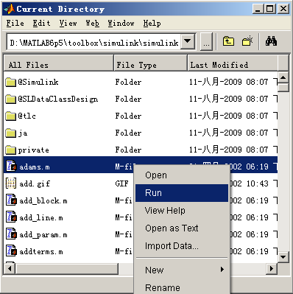

Slide 25
2.用户目录和当前目录设置
（1）建立用户目录
用户建立自己的目录，并设置为当前目录的方法有以下两种：
[方法1]：修改目录设置栏。手动修改、使用目录浏览器修改
[方法2]：通过指令方式修改

Slide 26
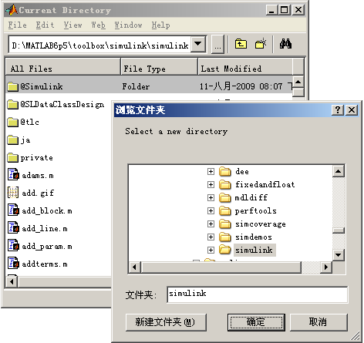
[方法1]：修改目录设置栏

Slide 27
[方法2]：通过指令方式修改
mkdir fr %当前目录下建立fr文件夹
mkdir f:\matdir fr %特定路径下建立。
cd f:matdir\ fr %设置为当前目录。

Slide 28
(2)搜索路径的扩展和修改
利用设置路径对话框修改路径
[file:Set Path]
利用指令path设置路径
path(path,’c: \ma.dir’) 尾端
path(’c: \ma.dir’,path) 首端

Slide 29
1.6 工作空间浏览器和数组编辑器
1.6.1 工作空间浏览器
也称内存浏览器，保存指令窗中使用过的全部变量。
查阅内存变量 who、 whos.
删除内存变量clear.

Slide 30
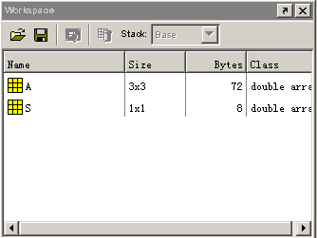
Workspace browser

Slide 31
1.6.2 数组编辑器
1.进入数组编辑器
选中数组→双击→即可进入。
2.数据文件的存取
数据文件（.MAT）的存取可由工作空间浏览器来实现。

Slide 32
（1）保存全部内存变量
点击保存图标→在Save to MAT-File对话框中填写文件名→点击保存。
（2）保存部分内存变量
选中变量→点击右键选择Save Selection →在Save to MAT-File对话框中填写文件名→点击保存。

Slide 33
(3)数据文件中全部变量装入内存
点击打开文件图标→在open对话框中选择文件→点击打开。
(4)数据文件中部分变量装入内存
File：Import Data →在Import对话框中选择文件目录→填写文件名，点击Open →在Import Wizard对话框中“勾选”变量→点击Finish

Slide 34
1.7 M文件编辑器和脚本编写
1.7.1 Edit/Debugger(M文件编辑器)简介
M文件编辑器用来对M文件进行编辑和调试。
M文件编辑器的启动：
（1）新建图标→新建M文件
（2）打开图标→打开已有的M文件
（3）目录浏览器→打开已有的M文件

Slide 35
1.7.2 M脚本文件编写
1.M脚本文件特点
扩展名：“.M”
运行时，逐条读取指令，变量驻留MATLAB工作空间中。
使用方便，效率高。

Slide 36
2.M脚本文件编写和运行
（1）点击新建图标，新建空白M文件；
（2）将指令写入M文件；
（3）点击保存图标，填写文件名，点击保存；
（4）点击运行图标，或M文件编辑器下拉菜单【Debug：Run】。

Slide 37
1.8 使用MATLAB帮助
启动MATLAB帮助方式：
（1）点击MATLAB桌面工具条上的？图标。
（2）下拉菜单项【View：help】
（3）下拉菜单项【Help：MATLAB Help】
（4）选中指令，右键菜单中选中【Help On Selection】。

Slide 38
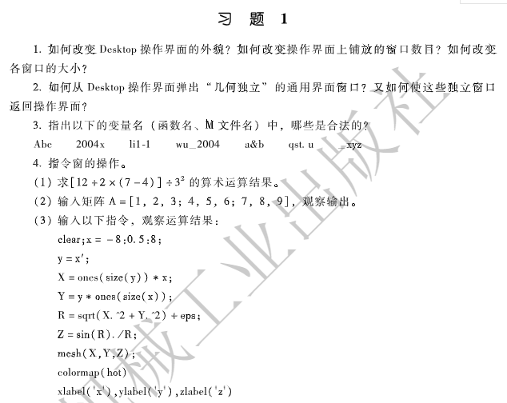
练习题
习题 1，3，4.
上机操作第一
章中各节内容
Notes:
>> Abc=[]
Abc =
[]
>> 2004x=[]
??? 2004x=[]
|
Error: Missing operator, comma, or semicolon.
>> li1-1=[]
??? li1-1=[]
|
Error: Missing operator, comma, or semicolon.
>> wu_2004=[]
wu_2004 =
[]
>> a&b=[]
??? Error: Assignment statements cannot produce a result.
>> qst.u=[]
qst =
u: []
>> clear
>> qst.u=[]
qst =
u: []
>> -xyz=[]
??? Error: Assignment statements cannot produce a result.
>>
>> A=[12+2*(7-4)]/(3*3)
A =
2
>> A=[1,2,3;4,5,6;7,8,9]
A =
1 2 3
4 5 6
7 8 9
>>

Slide 39
上机实验
习题 1，3，4.
3，合法的Abc，wu_2004
4，上机
Notes:
>> Abc=[]
Abc =
[]
>> 2004x=[]
??? 2004x=[]
|
Error: Missing operator, comma, or semicolon.
>> li1-1=[]
??? li1-1=[]
|
Error: Missing operator, comma, or semicolon.
>> wu_2004=[]
wu_2004 =
[]
>> a&b=[]
??? Error: Assignment statements cannot produce a result.
>> qst.u=[]
qst =
u: []
>> clear
>> qst.u=[]
qst =
u: []
>> -xyz=[]
??? Error: Assignment statements cannot produce a result.
>>
>> A=[12+2*(7-4)]/(3*3)
A =
2
>> A=[1,2,3;4,5,6;7,8,9]
A =
1 2 3
4 5 6
7 8 9
>>

Slide 40
